Slide 1
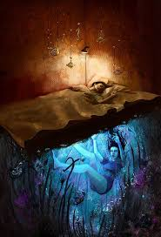
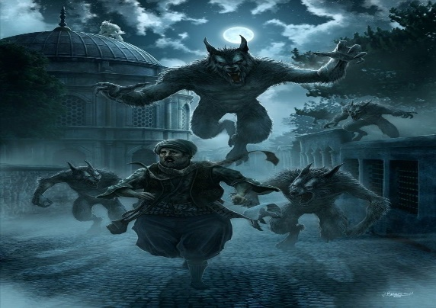
“caigo” al interior de una historia
Lo vivo como pasivamente
No presto atención a las cosas,
como que me pasan,
sin centrarme mucho en nada o
me quedo pegado en algo .
sin antecedentes
No me cuestiono porque estoy ahí
No hay una continuidad de otros sueños
o de estar despierto anteriormente
Explicación desde mi posición de despierto
Normalmente lo vivo como “LA REALIDAD”
y no como un tipo de realidad
¿Cómo vivo un Sueño?
Los tiendo a olvidar rápidamente
No controlo normalmente
lo que ocurre incluso cuando lo intento.
No hay coherencia lógica en los hechos
No siento sabores
ni olores
Cambian o desaparecen ciertas percepciones
Son irracionales
Son fantásticos
Cambia la percepción
del tiempo vivido
No los cuestiono

Slide 2
¿Por qué encuentro atrayente el tema de los sueños?
¿Por que los sueños son tan diferente a la vida de despierto?
¿pueden los sueños influir sobre lo que me ocurre cuando estoy despierto?
¿el estado de sueño altera el sentido del tiempo despierto y viceversa?
¿Qué tanto del sueño recordado es sueño vivido?
¿ …?
¿Podrá haber en los sueños elementos objetivos y no solo subjetivos?
¿Por qué un recuerdo de un sueño tiene menos peso que el recuerdo de una vivencia despierta?
¿los sueños son reales?
¿Sirven para algo en nuestra vida los sueños?
Y si los sueños son reales entonces: ¿qué hablo cuando hablo de realidad?

